Slide 1


Slide 2
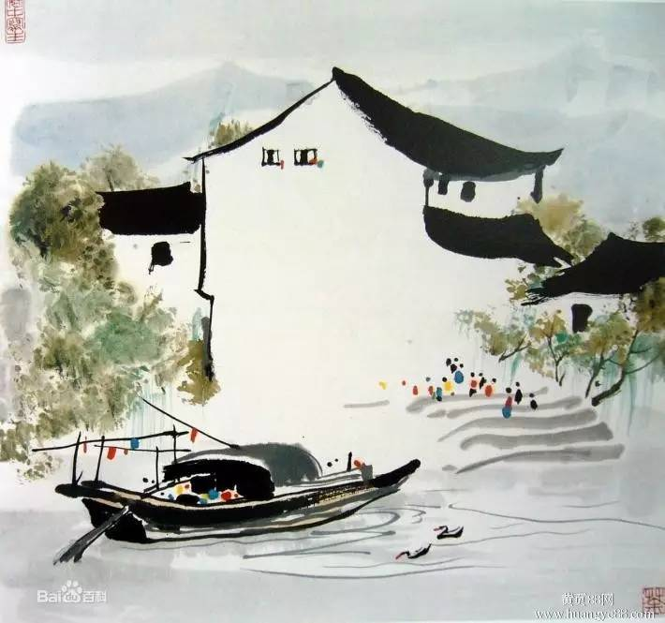


人教版 语文 五年级 上册
19 父爱之舟
初读感知

Slide 3

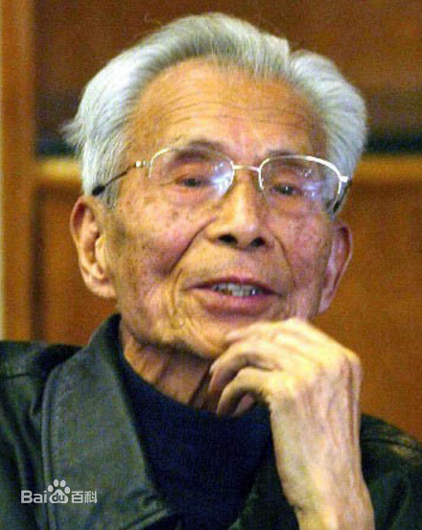
走近作者
吴冠中(1919—2010)，江苏宜兴人，当代著名画家、美术教育家。油画代表作有《长江三峡》《北国风光》《小鸟天堂》《黄山松》《鲁迅的故乡》等。个人文集有《吴冠中谈艺集》《吴冠中散文选》《美丑缘》等。

Slide 4


朗读视频
1.自由朗读课文，圈出生字词，不会读的字查字典解决，难读的地方多读几遍，没把握的地方作批注。
2.听范读，注意自己标注的地方，看自己哪些地方读的不准确。
3.再读一遍，想一想，本文主要讲了什么。

Slide 5


我会读
jiǎn
zhàn
yuān
wǎng
hū
茧子
客栈
冤 枉
恍惚
qiāo
pì
dí
jià
踩高跷
偏僻
启迪
出嫁
jiǎo
bǎng
jiān
cháo
zhěn
缴饭费
落榜
嘲笑
兼顾
枕边

Slide 6
易错音
读下面的词语，给加红的字选择正确的读音。
客栈（zhàn zàn） 绸缎（chóu cóu）
枕边（zěn zhěn） 兼顾（jiāng jiān ）
落榜（bǎn bǎng） 嘲讽（cháo cáo）
√
√
√
√
√
√

Slide 7
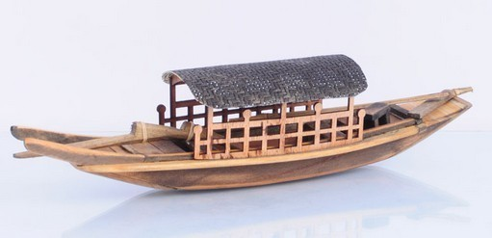
识字开船
枉
栈
榜
兼
嘲
枕

Slide 8
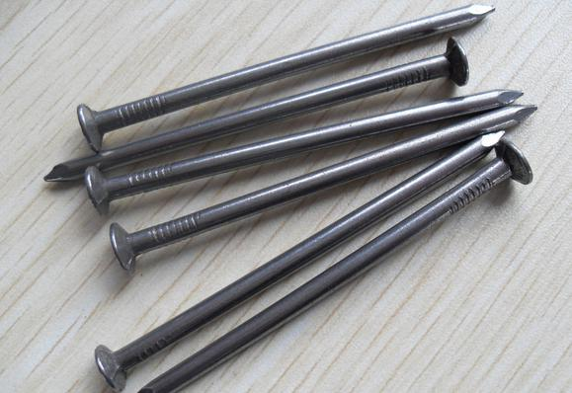
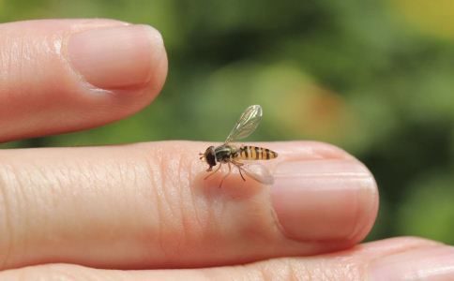
同音易混字
字义：竹、木、金属制成的可以打
入他物的细条形的东西。
钉
组词：（铁钉）（钉鞋）（斩钉截铁）
dīng
字义：追问，蚊子等 用针形口器吸食。
叮
组词：（叮嘱）（叮问）（千叮万嘱）
运用：班长叮嘱他，要把前方那个碉堡炸掉，班长会掩护他的。他斩钉截铁地说：“保证完成任务！”

Slide 9


多音字
加点的字是多音字！
关注下面句子中加点的字，看看你有什么发现？
父亲动心了，但我年纪虽小却早已深深体会到父亲挣钱的艰难。
.
zhēng(挣扎)
zhèng(挣钱)
挣
注意加点字的读音！
读一读：为了挣(zhèng)钱养家父亲经常到浅海捞取一些海生植物，有时会被海草缠住身体，拼命挣(zhēng)扎才能摆脱困境。
.
.

Slide 10

指导朗读
这是课后第1题哦！
默读课文，说说在“我”的梦中出现了哪些难忘的场景？
边读边画
本文篇幅较长，适合默读。默读时要有一定的速度。根据时间这条线索，边读边把“我”梦中出现的难忘场景画下来，也可以给每个场景起个小标题。

Slide 11
整体感知
默读课文，思考：说说在“我”的梦中出现了哪些难忘的场景。
“我”梦中出现的难忘的场景有：父母半夜起来喂蚕，父亲卖了茧子后给“我”买枇杷；父亲心疼“我”被虫咬了想为“我”换房间；父亲带“我”逛庙会，给“我”做万花筒；父亲大雨大雪天背“我”上学；父亲努力凑钱供“我”读书；父亲用小渔船送“我”考学、上学；父亲为“我”缝补棉被等。印象最深的场景略。

Slide 12
提示：点击生字进入详细讲解。
我会写
蚕
考
疼
席
糖
屑
启
迪
钉
陪
毕
煮
枕
观察生字在田字格中的位置，讨论书写注意事项。

Slide 13
蚕
考
疼
席
糖
屑
启
迪
钉
陪
毕
煮
枕
左右结构
半包围结构
上下结构

Slide 14


cán
蚕
“天”两横要近、撇和捺要舒展。
“虫”稍扁、下横往上拉、末笔点要重。
结构：上下
音序：C 部首：虫
易错提示：上面是“天”不是“夭”哦。
组词：桑蚕 蚕豆酱
笔画：十
Notes:
14

Slide 15
kǎo
“土”宽扁，一撇从右上边起笔、要长。
考
末笔竖折折钩的两竖下方稍向左拉。
结构：上下
易错提示：下面不要写成“与”哦。
音序：K 部首：耂
组词：考试 考察
笔画：六
Notes:
15

Slide 16
téng
疼
“冬”首撇要短，下边捺舒展，下点稍大。
“疒”左边的点和提要小、居中。
结构：半包围
易错提示：部首是“疒”不是“广”哦。
音序：T 部首：疒
组词：头疼 不疼不痒
笔画：十
Notes:
16

Slide 17

xí
席
“ ”要扁、不要写成“艹”、一横要长。
下框不封闭、中竖稍长。
结构：半包围
易错提示：“ ”千万不要少一横哦！
音序：X 部首：广
组词：草席 一席之地
笔画：十
Notes:
17

Slide 18
táng
糖
“米”要窄、横短竖要长，末笔变撇。
“唐”第五笔横右边要出头。
结构：左右
音序：T 部首：米
易错提示：“米”作为部首，最后一笔是点哦。
组词：白糖 糖衣炮弹
笔画：十六
Notes:
18

Slide 19
xiè
屑
“尸”框要扁、竖撇要长。
“肖”上边要扁、中间是短竖不是点。
结构：半包围
音序：X 部首：尸
易错提示：部首是“尸”不是“户”哦。
组词：煤屑 不屑一顾
笔画：十
Notes:
19

Slide 20
qǐ
启
“尸”上边有一点、框要扁。
“口”比上边扁框稍宽大一些。
结构：半包围
易错提示：上部不要少写一点哦。
音序：Q 部首：户
组词：启迪 承上启下
笔画：七
Notes:
20

Slide 21
dí
“辶”的横折折撇要窄小、连贯、捺起笔由轻变重、要长。
迪
“由”中竖要高些。
结构：半包围
易错提示：被包围部分是“由”哦。
音序：D 部首：辶
组词：启迪 迪斯科
笔画：八
Notes:
21

Slide 22
dīng
“钅”首撇要长、三横都要短。
“丁”的横居中上部、竖钩的竖要长。
钉
结构：左右
音序：D 部首：钅
易错提示：左部一共是三横哦。
组词：螺丝钉 斩钉截铁
笔画：七
Notes:
22

Slide 23
péi
“阝”在左边不在右边、竖要长。
“立”扁宽、下横要长，“口”稍扁小。
陪
结构：左右
易错提示：左部不要写到右边去哦！
音序：P 部首：阝
组词：陪同 恕不奉陪
笔画：十
Notes:
23

Slide 24
bì
“比”左边是短横、竖提，右边是撇、竖弯钩，两边不同。
毕
“十”的横要长。
易错提示：左上部不是撇是横哦。
结构：上下
音序：B 部首：比
组词：毕竟 话犹未毕
笔画：六
Notes:
24

Slide 25
zhǔ
“土”下横要长，一撇从上横右上边起笔、要长。
煮
“日”窄小，“灬”要宽且匀称。
结构：上下
音序：Z 部首：灬
易错提示：注意“者”那一撇的位置哦。
组词：煮面 青梅煮酒
笔画：十二
Notes:
25

Slide 26
zhěn
枕
右边是“冖”，不要写成“宀”，一撇要直且长，竖弯钩的竖要短、弯圆润。
左窄右宽，“木”的捺变成了点。
结构：左右
音序：Z 部首：木
组词：枕着 枕戈待旦
易错提示：最后一笔是竖弯钩哦。
笔画：八
Notes:
26

Slide 27

写一写
1.在生字本上练习书写，师生评价。
2.听写生字、词语。
3.对照下面的词语，同桌互批，纠正错字。
渔船 报考 心疼 教训 席子 庙会 彩排 糖果 纸屑
抽象 启迪 钉鞋 陪嫁 毕业 寄宿 路费 轮换 领略
意境 师范 磨灭 精致 煮饭 枕头 蚕宝宝

Slide 28
课堂小结
再读课文，填一填。
课文围绕父亲送“我”____、带“我”_________这一重点，介绍了家境困难、父亲挣钱的______等情况，写了父亲想为“我”________、给“我”做万花筒、雨雪天背“我”上学、给“我”________、摇船送“我”考学、为“我”缝补棉被等小事。
上学
报考学校
艰辛
换房间
凑学费

Slide 30


